Slide 1
第八章 振 动
§8-1 振动概述
§8-2 简谐振动
§8-3 谐振动的合成
§8-4 阻尼振动、受迫振动与共振
§8-5 谐振分析（频谱分析）
§8-6 振动中的非线性效应简介

Slide 2

§8-1 振动概述
§8-1 振动概述
任何一个物理量(物体的位置矢量、电流、电场强度等)在某个定值附近作往复的周期性变化，称这种运动形式为振动.
振动是一种重要的运动形式.

Slide 3
§8-1 振动概述
振动的分类1：
机械振动：
物体在其平衡位置附近,位移x随时间t 的周期性变化.
θ
l
mg
A
+
L
C
电磁振动：
电场、磁场等电磁量随t周期性
变化.
B
−
K
如图,电荷在LC电路中往复运动.
→ 电磁振荡
微观振动：
如晶格上原子的振动.

Slide 4
§8-1 振动概述
振动的分类2：
阻尼自由非谐振动
阻尼自由振动
阻尼自由谐振动
自由振动
无阻尼自由非谐振动
无阻尼自由振动
无阻尼自由谐振动
受迫振动
——简谐振动

Slide 5
§8-2 简谐振动
§8-2 简谐振动
一.(简)谐振动
1. 定义 位置坐标按余弦(或正弦)规律随时间变化.
x(t)=Acos(ω t+ϕ)
x(t)=Asin(ω t+ϕ′)
或
x，
x,θ
q
t
t

Slide 6

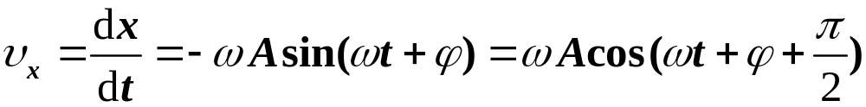
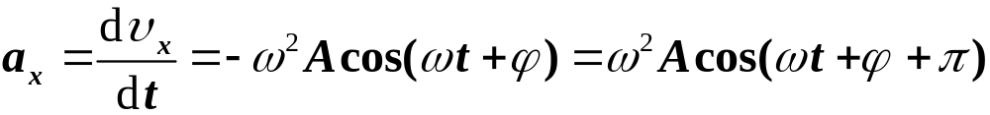


§8-2 简谐振动
2.(简)谐振动的速度、加速度
由 , 得
a, υ, x 都是谐振动，振幅不同，角频率不变
a, υ, x 依次超前π /2； a, x 反相（谐振动特点）
⇒
谐振动
⇔
线性恢复力
惯性

Slide 7


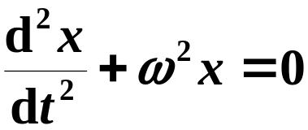
§8-2 简谐振动
3.(简)谐振动特性
•等幅、周期性
•产生谐振动的基本原因线性恢复力和惯性.
•最简单、最基本.其他复杂振动可分解成谐振动的叠加.
(1) (或正弦) (运动学)
(2) 受力： (动力学)
(3)微分方程

Slide 8




§8-2 简谐振动
二.(简)谐振动特征方程
弹簧振子(谐振子)在弹性恢复力的作用下作自由振动——(简)谐振动
由
则
O
x
——简谐振动的动力学方程(特征方程)
(加速度与“位移”正比、反向)
2阶微分方程 ⇒ 2个初始条件

Slide 9
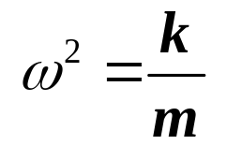
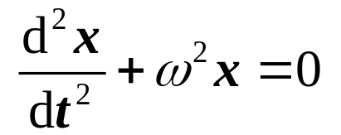

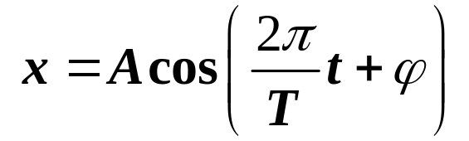

§8-2 简谐振动
三.(简)谐振动方程
令
相位
通解：
初相
圆频率
(角频率)
振幅
或
周期
频率

Slide 10
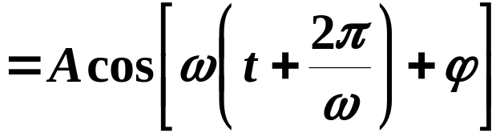
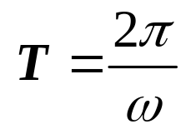
§8-2 简谐振动
四.(简)谐振动参量
1.振幅(amplitude) A(m)
最大位移的绝对值
A恒为正值
2.周期和频率
(反映振动的快慢)
(1)周期 (period) T (s)
完成一次全振动所需时间

Slide 11
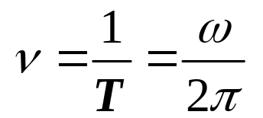
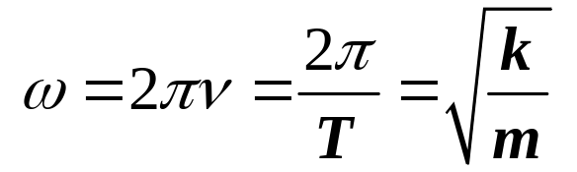
§8-2 简谐振动
(2)频率 (frequency) ν (Hz=s⁻¹)
单位时间内的振动次数：
(3)圆频率 (角频率) (rad/s 或1/s)
2π秒内的振动次数
固有圆频率
由振动系统本身的性质决定.

Slide 12

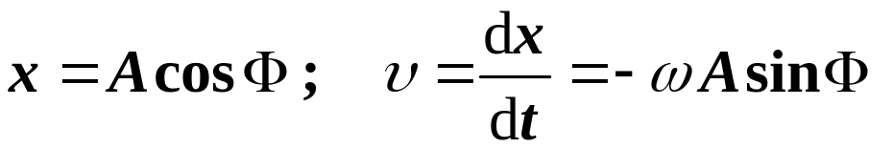
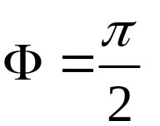

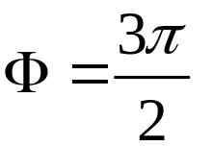

§8-2 简谐振动
3.相位(phase)
(1) 相位(位相):
--t时刻的相位
确定物体在任一时刻的位置和运动状态
(x、υ、a )
如
当
时
物体在O点向左运动
当
时
物体在O点向右运动
不同的位相表示不同的运动状态，因此，位相是一个十分重要的概念.

Slide 13


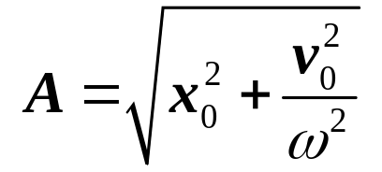
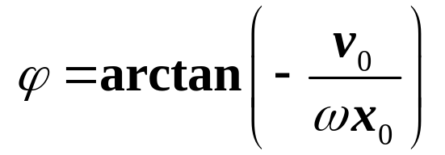
§8-2 简谐振动
(2)初相ϕ --是t =0时刻的相位
反映t = 0时刻的位置和振动状态(x₀ , υ₀ )
初始状态(x₀ , υ₀ )和初位相ϕ、振幅A的关系:

Slide 14



§8-2 简谐振动
五.谐振动的旋转矢量表示
----振幅矢量
ω
t = t
t = 0
与x轴的夹角为ϕ
ω t +ϕ
·
ϕ
O
x
x
x = A cos(ω t +ϕ )
以ω为角速度自t = 0开始绕O点逆时针旋转.在任一时刻t，振幅矢量 与x轴所成的角ω t +ϕ ,在x轴上的投影:
x = A cos(ω t + ϕ)
矢量匀速转动时，其端点在x轴上投影点的运动是简谐运动.

Slide 15

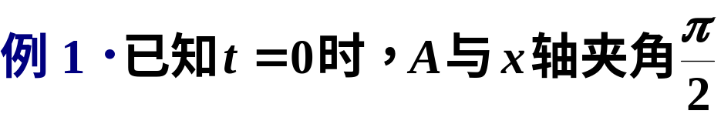






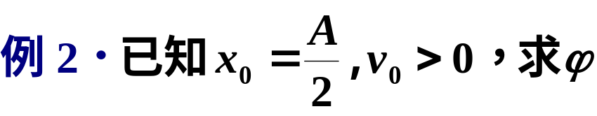
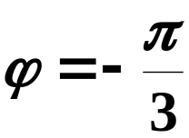
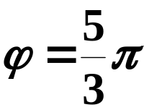
§8-2 简谐振动
应用之一：
解：由图，
解：由图，

Slide 16
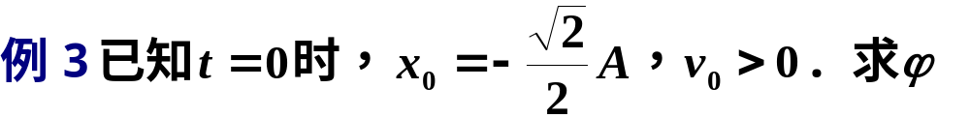
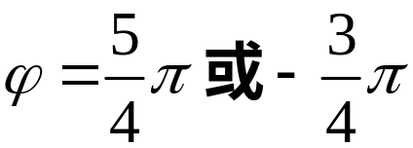
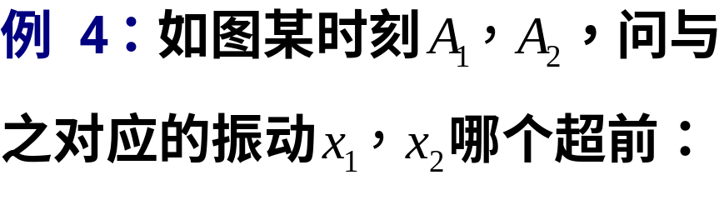







§8-2 简谐振动
应用之二：求超前量

Slide 17
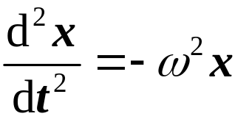


§8-2 简谐振动
六.谐振动的动力学条件
1.线谐振动
质点作直线谐振动. 对特征方程
两边同乘以振子质量m, 有
即: 作直线谐振动的质点必受线性回复力.
且
k* — 有效劲度系数

Slide 18





§8-2 简谐振动
例:
a) 水平弹簧振子:
k
f
m
O
x
X
b) 竖直弹簧振子:
取平衡位置 x = 0; 弹簧伸长l₀
k
O
f
x
思考：取弹簧原长处为O又如何？
X
mg

Slide 19



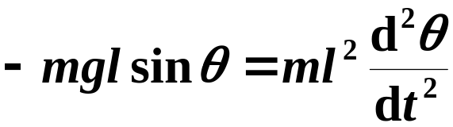






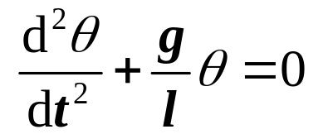


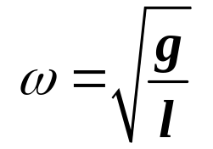
§8-2 简谐振动
2.角谐振动 (定轴转动/小角摆动)
以⊙为正
运动方程：
----圆频率(注意不是单摆的角速度!)

Slide 20

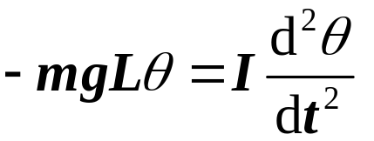

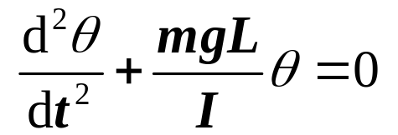
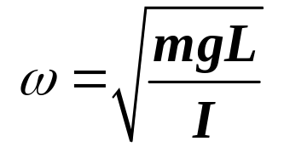
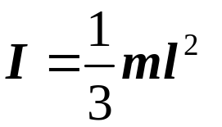



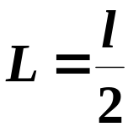



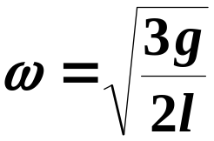
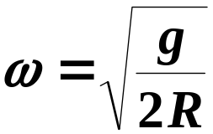
§8-2 简谐振动
复摆，转动惯量
对细杆
圆环

Slide 21
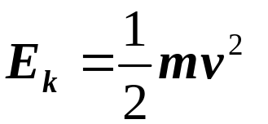

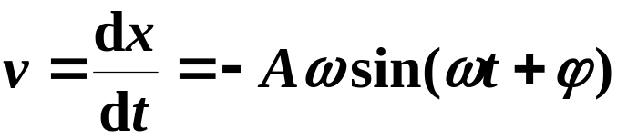
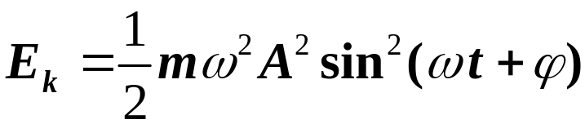
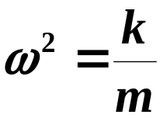
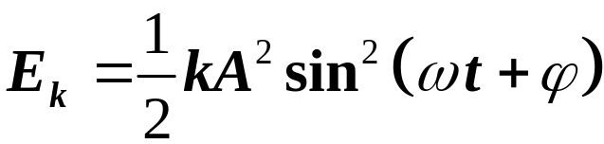
§8-2 简谐振动
七.谐振系统的能量
1.简谐振动系统的能量特点
(1) 动能

Slide 22
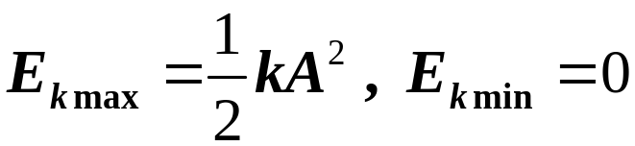
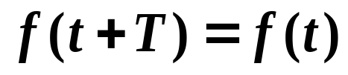
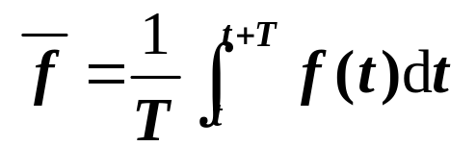
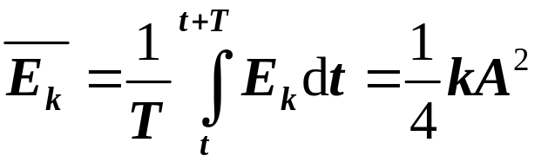
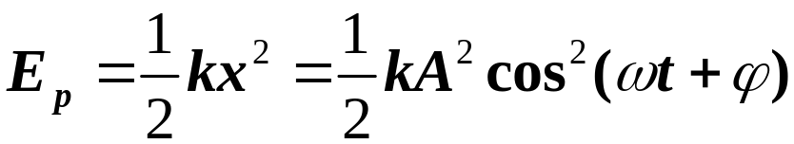
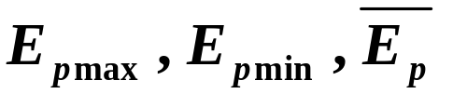
§8-2 简谐振动
周期函数 在一个周期内的平均值:
(2)势能
情况与动能相同.

Slide 23
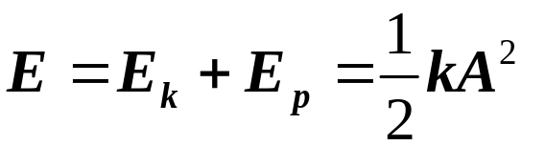

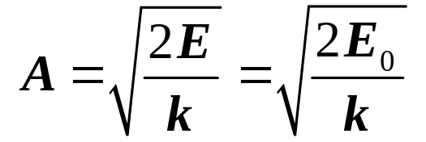
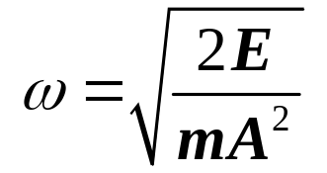

§8-2 简谐振动
(3) 机械能
简谐振动系统机械能守恒。
E
(1/2)kA²
E_{k}
E_{p}
o
t
T
x
由起始能量求振幅或角频率

Slide 24
§8-2 简谐振动
2.由能量关系解题
(1) 分析系统在任一时刻的能量，列出守恒式
(2) 将守恒式对t求导一次，如得出
形式的方程，可证振动是简谐振动。
在振动物体不能看作质点的情况下，用分析能量的方法更方便.

Slide 25




§8-2 简谐振动
例：U形管内装有密度为ρ 的液体,质量为m,截面积为s,管壁光滑. 当干扰使液面高h之后，求液体在管中的运动方程.
解：系统 (m + 地)
y
E--常量
y
y
以静止平衡时为零势能状态
o
y
初始状态1:
s
ρ

Slide 26
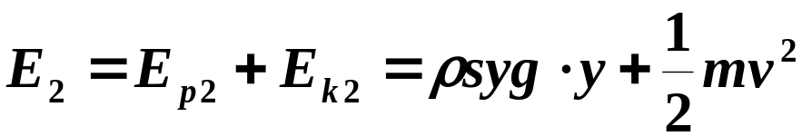
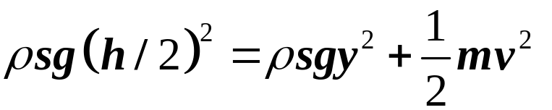
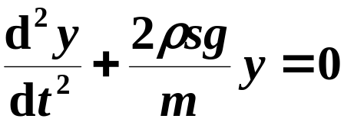


§8-2 简谐振动
状态2：
机械能守恒：
求导：
液面作简谐振动
代入初始条件：

Slide 27








§8-2 简谐振动
解：1.

Slide 28








§8-2 简谐振动

Slide 29




§8-2 简谐振动
例：如图, 宽阔水面上的柱形浮体, 质量m, 水平截面面积为S, 平衡时吃水深度h.试证明它作简谐振动.
X
x
O
m
-(h-x)
m
m'
解：宽阔水面⇔液面不变.
取坐标系如图，
-h
平衡
偏离平衡位置为x 时, 浮体所受合力为:
⇒ ,与x无关.
得证！

Slide 30



§8-2 简谐振动
八.耦合振子与简正模
如图, m相同的双振子A,B,
固定端弹簧k, 相互间K.
平衡位置
k
x_{A}
K
x_{B}
k
(1)
⇒ 耦合振子
(2)
(1)+(2) 得:
(1)−(2) 得:

Slide 31












§8-2 简谐振动
引入简正坐标:
得:
两个振子组成的体系的运动，可看成频率为 和
的简谐振动 和 的叠加.
Notes:
简正坐标又叫做正则坐标，是用来描述和计算分子(弹簧)内部运动的一个坐标体系;每个简正坐标表征的是一套分子（弹簧）内部运动的组合.

Slide 32




§8-2 简谐振动
模式: , 模式,同振幅、同频、同相位, 代表体系质心的运动.
模式: , 模式，同振幅、同频、反相位！体系质心不动，两振子作等幅反向的相对振动.
简正模：各振子同频率、简谐振动的振动模式，一种振动模式代表一种特定的集体运动；
体系的振动为这些独立简谐振动模式的叠加,系统的简正模个数=系统的自由度；
非简正模的振动是简正模振动的叠加。

Slide 33


§ 8-3 谐振动的合成
§ 8-3 谐振动的合成
一.同方向同频率的简谐振动的合成
x₂=A₂cos(ω t+ϕ ₂)
x₁=A₁cos(ω t+ϕ ₁)
质点在一直线上同时参与两个独立的同频率的简谐振动:
x = x₁ + x₂
y
A_{y}
A
由旋转矢量法：
A₂
ϕ
A₁
ϕ₁
o
ϕ₂
A_{x}
x

Slide 34





§ 8-3 谐振动的合成
同方向、同频率的两个简谐振动的合振动仍是一简谐振动 (同方向、同频率).

Slide 35
§ 8-3 谐振动的合成
两种特殊情况:
(1)若两分振动同相:
ϕ ₂−ϕ ₁=2kπ (k=0, ± 1, ± 2,…)
则A=A₁+A₂ , 两分振动相互加强.
(2)若两分振动反相:
ϕ ₂−ϕ ₁=(2k+1)π (k=0, ± 1, ± 2,…)
则A=|A₁-A₂|, 两分振动相互减弱.
如 A₁=A₂ , 则 A=0

Slide 36




§ 8-3 谐振动的合成
二.同方向不同频率的简谐振动的合成
1. 一般情况
合振动的振幅：

Slide 37










§ 8-3 谐振动的合成
2.特殊情况

Slide 38


§ 8-3 谐振动的合成
拍-- 合振动的振幅随时间发生周期性的变化，合振幅每变化一个周期叫做一拍.

Slide 39

§ 8-3 谐振动的合成
拍频----单位时间内合振幅强弱变化的次数.
τ /2

Slide 40

§ 8-3 谐振动的合成
三.垂直方向简谐振动的合成
1.垂直方向同频率简谐振动的合成
x=A₁cos(ω t+ϕ ₁)
y=A₂cos(ω t+ϕ ₂)
合运动轨迹方程：
合运动一般是在2A₁ (x向)、2A₂ (y向) 范围内的一个椭圆
(2)椭圆的性质(方位、长短轴、左右旋)在 A_{1 、}A₂确定之后, 主要决定于
Δϕ =ϕ₂-ϕ ₁

Slide 41


§ 8-3 谐振动的合成
2.垂直方向不同频率简谐振动的合成
频率成整数比
n₁, n₂为不可
约的正整数
轨迹成闭合平面曲线
⇒ 李萨如图形
合振动周期:
角频率之比
初相差及初相

Slide 42
§8-4 阻尼振动、受迫振动与共振
§8-4 阻尼振动、受迫振动与共振
一.阻尼振动
振动能量或振幅随时间逐渐衰减的振动.
1.摩擦阻尼：由于介质对振动物体的摩擦阻力使振动系统的能量转变为热运动的能量.
2.辐射阻尼：由于振动物体引起邻近质点振动，使系统的能量逐渐向四周辐射，转变为波动的能量.

Slide 43





§8-4 阻尼振动、受迫振动与共振
机械振动: 低速时阻力∝速度
粘性阻力：
牛顿第二定律：
令
--固有频率；
--阻尼系数
阻尼振动特征方程

Slide 44






§8-4 阻尼振动、受迫振动与共振
1）欠阻尼振动:
阻尼较小
振幅逐渐减小的简谐振动
2）过阻尼:
物体从开始的最大位移处缓慢地逼近平衡位置，系统不作振动.

Slide 45


§8-4 阻尼振动、受迫振动与共振
3）临界阻尼:
物体不能作往复运动的临界情况
物体从最大位移处逐渐回到平衡位置并静止.
x
欠阻尼
过阻尼
o
t
临界阻尼

Slide 46





§8-4 阻尼振动、受迫振动与共振
二.受迫振动
系统在周期性外力的持续作用下发生的振动----受迫振动
1.运动方程及其解
周期性外力：
或：

Slide 47



§8-4 阻尼振动、受迫振动与共振
方程解：
欠阻尼振动
（暂态）
简谐运动
（定态）
t → ∞ 时,
例：心脏起搏器、机器、晶体振荡器/电子表等
振幅：
周期性外力提供的能量
⇒消耗的能量
初相：

Slide 48



§8-4 阻尼振动、受迫振动与共振
2.共振
A
β = 0
振幅A的大小与驱动力的 有关
O
ω₀
ω
驱动力的角频率为某一定值时，受迫振动的振幅达到极大的现象称为位移共振（共振）.
由
共振角频率：
同理，可以讨论速度共振.

Slide 49

§8-5 谐振分析（频谱分析）
§8-5 谐振分析（频谱分析）
一个复杂的周期性振动可分解为一系列频率分立的简谐振动的叠加.
周期函数的傅立叶分析:
若周期振动的频率为：ν₀
则各分振动的频率为：ν₀， 2ν₀， 3ν₀，…，
分别称作基频，二次谐频，三次谐频，…
例：方波

Slide 50

§8-5 谐振分析（频谱分析）
基频：
x
方波
O
t
x₀+ x₁
方波的分解
x₁
x₀
O
t
x₃
O
t
x₅
O
t
x₀+x₁+x₃+x₅
O
t

Slide 51


a) 1个正弦波 （郁闷！）
b) 2 个正弦波 (卖萌！)
c) 4 个正弦波（思念！）
d) 10 个正弦波（奋力！）

Slide 52
§8-5 谐振分析（频谱分析）
频谱图：以频率为横坐标，各谐谱对应的振幅为纵坐标所作的图（横看成岭侧成峰！）
x
A
O
O
t
ω₀
3ω₀
5ω₀
ω
锯齿波
锯齿波频谱图
思考:分辨不同乐器发出的同一声调声.
歌唱家“声音洪亮,音域宽广,音色甜美”。各指什么？

Slide 53

§8-5 谐振分析（频谱分析）
一个非周期性振动可分解为无限多个频率连续变化的简谐振动.
x
A
O
O
ω
阻尼振动曲线
阻尼振动频谱图
Fourier分析：

Slide 54






§8-6 振动中的非线性效应简介
§ 8-6 振动中的非线性效应简介
线性：指函数与自变量的关系，满足 y ∝ x.
如:
非线性：除线性以外的其它依赖关系.
如:
物理：运动微分方程是非线性的 ⇒ 非线性效应：
1.叠加原理不再成立
是方程的解， 不再是方程的解。
⇒ 运动微分方程无统一解法

Slide 55



§8-6 振动中的非线性效应简介
2.出现新的运动模式:
振动时出现新的振动模式
例：如图，细杆单摆
l
θ
T
展开
m
线性项
mg
非线性项
⇒ 非线性保守系统！
θ (≤178°)
t

Slide 56

§8-6 振动中的非线性效应简介
出现分岔、混沌等现象
时 ⇒ 分岔，摆可能 或
初值敏感性，即极小的初值可以引起系统运动状态的巨大差异（蝴蝶效应）.
⇒ 运动状态不可预测！(貌似无规的类随机运动)
混沌（chaos）：决定性系统因为内在随机性出现不可重复、不可预测的运动状态.
十九世纪末：庞加莱，三体问题
1961年冬，洛伦兹，三变量天气模型

Slide 57
§8-6 振动中的非线性效应简介
二十世纪：相对论，量子论和混沌论
牛顿、拉普拉斯决定论
相对论否定了时间、空间的绝对性，解决了高速运动问题；
量子论否定了粒子与波的绝对性，解决了微观运动问题；
混沌论则否定了可预见的绝对性，解决了非线性运动问题.
决定论、随机论、混沌论三分天下.

Slide 58




§8-6 振动中的非线性效应简介
决定论：初值的微小差异不会被放大。可以由过去完全决定未来（钟表世界, Laplace)）⇐ 结构稳定性
随机运动：完全无规运动，只服从统计规律。
混沌：永不重复，貌似无规运动，仍有规律性。
三者关系: 决定性 随机性
非线性、混沌
分岔举例:
非线性迭代方程:
时: 迭代极限为1个确定值⇔周期为1.
时: 轮流取2个确定值⇔周期为2.
时: 轮流取4个确定值⇔周期为4.
……
时: 取值无规化. 出现混沌.

Slide 59

§8-6 振动中的非线性效应简介

